Slide 1
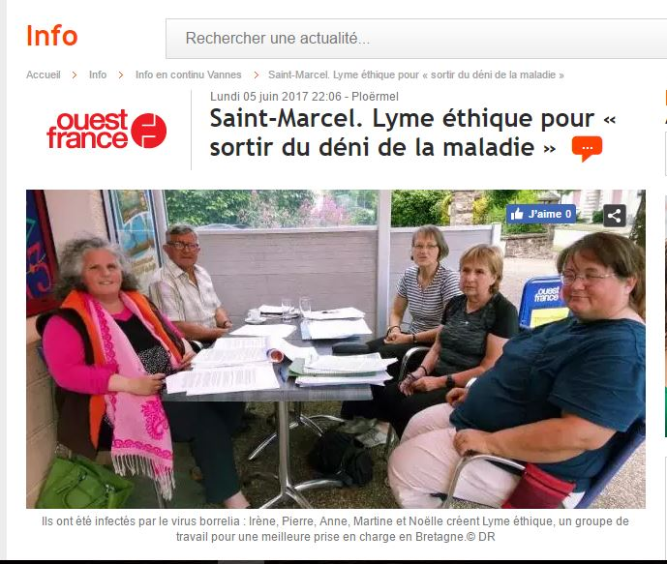
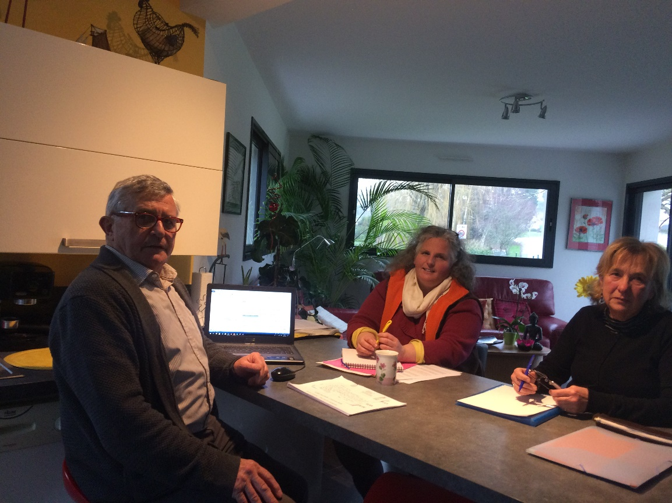
Nous nous sommes rencontrés à des réunions sur la Maladie de Lyme et avons voulu chercher à rapprocher les soignés et les soignants
Il nous a fallu plusieurs réunions pour définir et mettre en œuvre notre action et nos objectifs. Nous voulons rapprocher, de par nos expériences, les soins médicaux et l’amélioration des défenses immunitaires

Slide 2
Remerciements
Dr Yves Cornette de Saint Cyr
Mairie de Saint Marcel
Paul Molac député
Mutuelle du Pays de Vilaine
Médecins présents
Soignants présents
Malades présents
Entourage des Malades
Vous tous qui nous soutenez
Tous ceux qu’on n’a pas nommés
DEROULEMENT DE LA REUNION
Présentation de Mère de Vie
Première partie de la réunion: Etat de la situation du plan Lyme lancé il y a deux ans par Marisol Touraine.
Deuxième partie: Témoignages, questions, solutions et actions que vous proposez
Troisième partie: Qu’allons nous mettre en œuvre et avec qui?

Slide 3
Mère de Vie
Nous sommes l'association "Mère de Vie" dont le siège est à la Mairie de Saint Marcel (Malestroit) et notre but est de (re)donner espoir aux malades de la maladie de Lyme, entre autres.
Nous sommes nombreux, en cours ou en fin de guérison de Lyme et avons décidé de créer cette association pour aider les autres.

Slide 4
Première Conférence
C’est pourquoi nous avons organisé
une conférence avec le Dr Cornette de Saint Cyr le 24 Mars

Slide 5
Rencontre Multidisciplinaire
Avec la Dr Nicolaus de la clinique BSA à Augsburg le 23 juin en direction du grand public et des professionnels de santé proposée et animée par le Dr Yazdani

Slide 6
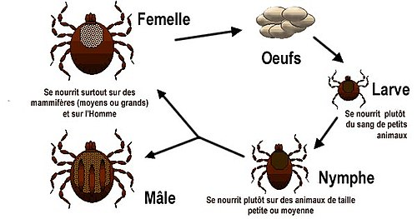
Maladie de lyme
Pour beaucoup, la maladie de Lyme est liée à une piqure de tique et c’est vrai, mais cette tique se retrouve dans la nature sous plusieurs formes

Slide 7
Qui véhicule les tiques jusqu’à l’humain
Les Larves: sont essentiellement transportées par des petits rongeurs, des oiseaux
Les nymphes , sur des animaux de petite taille: lièvre, lapin, gros rongeur, chien ou chat
Les adultes se retrouvent plus souvent sur des cervidés, des animaux de ferme, ovins, bovins
Chaque taille a ses moyens de transport privilégiés
Toutes peuvent nous infecter

Slide 8
Comment se protéger
Lors de promenades dans la nature, portez des vêtements fermés et clairs ainsi que des chaussures fermées.
Les répulsifs ne sont pas encore bien connus ni leur efficacité bien mesurée
Au retour de promenade une inspection complète, y compris les zones pileuses ou difficiles d’accès comme le nombril, s’impose
Les tiques mettent en principe au moins vingt quatre heures à choisir leur lieu de morsure (peau fine et présence de vaisseaux sanguins). Il ne faut donc pas paniquer trop vite!).
Une surveillance des jours suivants est de rigueur car les tiques se déplacent sur le corps.

Slide 9
Exemples en images

Slide 10
Les tiques tombent des arbres??
Idée reçue.
L’expérience du Dr Nicolaus lui fait dire que la majorité des tiques se trouvent dans une végétation inférieure à 1.5 mètre. Elles résistent de -20° C à +50° C.
Les mesures effectuées par la MSA consistent à passer un drap blanc de un M2 sur une aire de 100 M2 à quelques centimères du sol et ils définissent ainsi le taux de présence des tiques.
La généralisation des désherbages mécaniques favorise la prolifération des tiques, en milieu domestique et urbain.
Pour survivre les tiques ont besoin, selon de nombreuses études, d’une hygrométrie de 80% au moins, que l’on retrouve plus fréquemment au ras du sol, mais normalement pas dans une habitation.

Slide 11
Où se nichent-elles sur le corps?

Slide 12
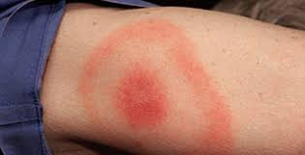
L’ hérytème migrant
A gauche début d’érythème à droite après plusieurs jours Le plus important relevé par les équipes du Dr Nicolaus couvrait la majeure partie du dos et une fesse.

Slide 13
Enlever une Tique

Slide 14
Quelques chiffres Clinique BCA
26000 patients traités, réussite totale 75%
En moyenne quatre co-infections par patient
107 nouveaux cas aux US pour 100 000 hab par an
206 en Allemagne et Slovénie
1,5 au Danemark, il faut savoir que dans les pays scandinaves les médecins qui soignent Lyme sont rayés de l’Ordre
L’OMS considère que 42 millions de personnes sont malades de Lyme dans le monde
La clinique BCA a reçu en formation 1200 médecins du monde entier
La fiabilité du test Elisa est de 50%
Celle du Western Blot est de 90 à 95%
Le Chlamidia est la co-infection la plus fréquente en France
La Bartonella est l’équivalent de la griffe du chat et transmise par notre animal de compagnie
La Bartonella n’est détectée qu’à 5% par Elisa et qu’à 30% par le PCR
En Alsace et en Bavière les tiques sont infectées à 50%

Slide 15
Dans nos contacts actuels
De nombreux vétérinaires veulent établir une cartographie des zones d’infections Lyme à partir des cas d’animaux traités. Ce sont les mêmes tiques qui infectent les humains.
De nombreux professionnels de santé veulent également collaborer avec nous. Nous sommes attentifs à leur attentes mais nous éviterons les démarchages!!
Pour atteindre ces objectifs l’équipe active de Mère de Vie a besoin de votre participation, à la mesure de vos possibilités.
Passez nous vos informations sur les personnels soignants ouverts à la problématique LYME. Ceci restera discret et à usage interne.

Slide 16
Les perspectives d’actions
Des rencontres partages comme celles-ci, dans différentes zones du département ou ailleurs.
Des conférences, elles aussi réparties sur notre territoire, certaines plus ciblées en direction des professionnels de santé, incluant les soignants y compris les vétérinaires qui en savent bien plus que de nombreux médecins.
Des liens avec les autres associations et organismes comme la MSA, l’ARS la CPAM etc…
Le soutien des actions organisées par d’autres acteurs comme France Lyme, Lyme sans Frontière ou Le Droit de Guérir

